Slide 1



Soutenance de projet
de fin d’étude
2021 / 2022
Développement d’une Site web pour Les salon de coiffure au Tanger
Encadré par : Mme Fatin shebbab
formatrice à centre solicode
Elaboré par : Tawfiq Aharmim

Slide 2


Planning
1
2
3
4
5
6
Introduction
Presentation
et objectifs
Choix
technique
Analyse
conceptuelle
Réalisation
Conclusion

Slide 3
1
Introduction

Slide 4

Introduction
▰ internet affecte la vie de tout le monde, internet l'utiliser pour tout faire !
▰ Les statistiques montrent que la plupart des clients préfèrent prendre rendez-vous en ligne.
▰ L'utilisation massive d'Internet oblige les propriétaires salones à proposer des solutions modernes et à abandonner les méthodes traditionnelles (attendes).

Slide 5
2
Présentation et objectifs du pro
jet

Slide 6
Présentation
Application web
Doit permettre à l’administrateur de :
▰ Modifie des données de coiffeur
▰ ajoute le neveu coiffeur
▰ suprême le coiffeur
▰ modifie des rendez-vous
▰ vieux de la statistique de site web

Slide 7
Objectif
Facilitez le processus de prise de rendez-vous pour éviter la surpopulation dans le salon de coiffure.

Slide 8
3
Choix technique

Slide 9


Android & ios
Pourquoi choisir ce systèmes d’exploitations ?

Slide 10
81,7%
La part du marché des systèmes d’exploitation mobile ( Q4 ’16 )
2,000,000,000
Le nombre d’utilisateurs

Slide 11
4
Analyse et conception du travail

Slide 12
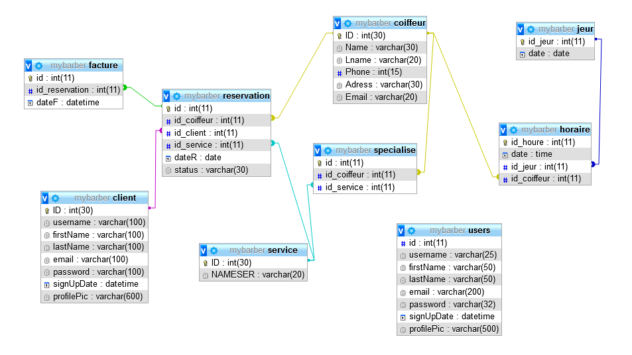
Methode de merise
Modèle logique des donnees : MLD

Slide 13
5
Réalisation
Les étapes pour concevoir applications web
les

Slide 14













Environnement logiciel
les language de programmation
Réalisation
HTML
VScode
CSS
SQL
Server
jquery
javascript
XAMPP
PHP
Boostrap

Slide 15
Scrum
Application web
 | Nom | Tâche
Sprint 0 | Authentification | S’Authentifier
Sprint 1 | Gestion Administrative | ajoute le neveu coiffeur
 |  | suprême le coiffeur
 |  | modifie des rendez-vous
Sprint 2 | Gestions des coiffeur | Accepter les RDV
 |  | Modifie les temps
Sprint 3 | Gestion des client | Reserve de RDVs
 |  | Connection et enregestre

Slide 16
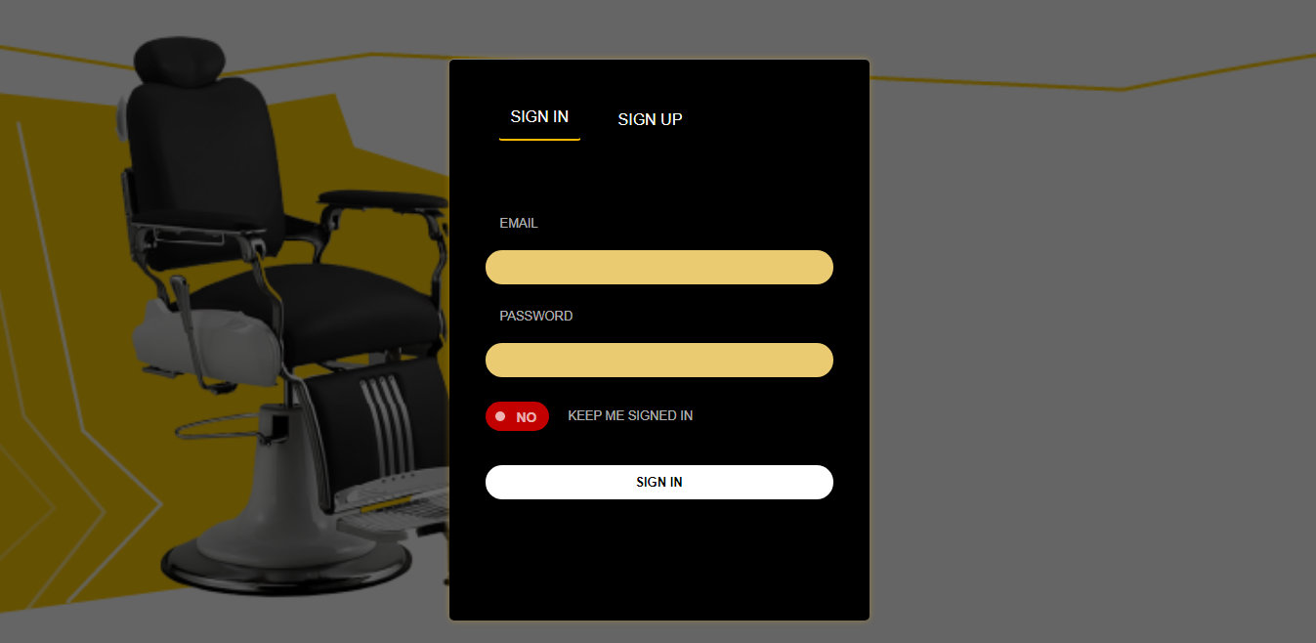
Site web
Sprint 0 : Authentification

Slide 17
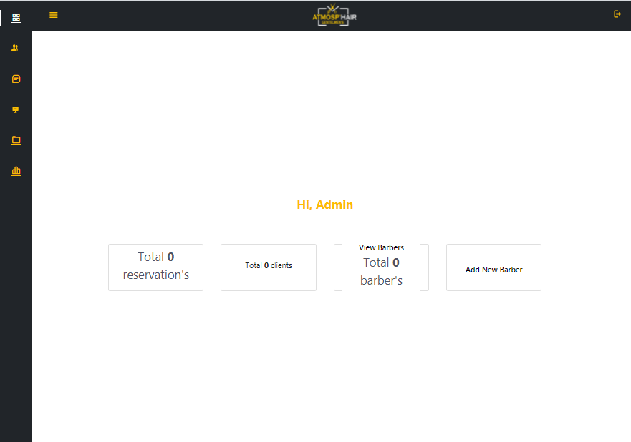
Site web
Sprint 1 : Gestion Administrative

Slide 18
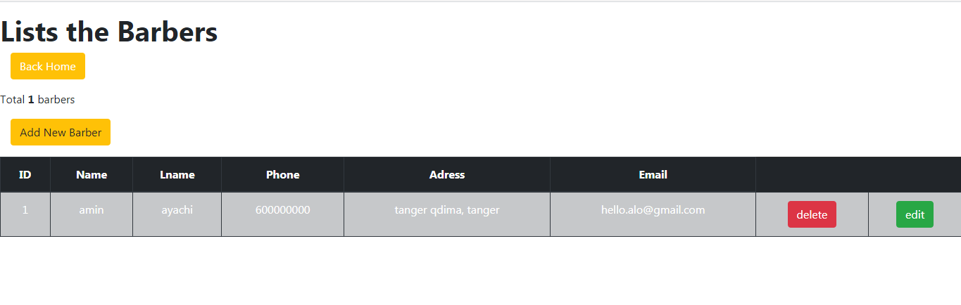
Release 1 : Application web
Sprint 2 : Gestion des coiffeur

Slide 19
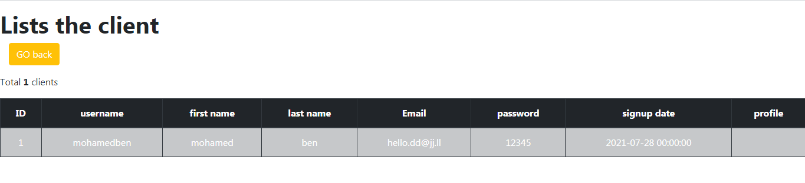
Release 1 : Application web
Sprint 3 : Gestion des client

Slide 20
6
Conclusion

Slide 21
Travail en équipe
Objectif atteint site pour les salons de coiffure au Tanger.
Nouvelle connaissance
Développement web
Service Web
UI/UX
Organiser le travail
Utiliser la méthodologie Scrum
Vie d’entreprise
Se familiariser avec la vie professionnelle

Slide 22
Merci de votre attention !

